Slide 1


Sustainable packaging materials from agro side-streams (PEFbottle, AF-12128)
AgriFoodTop
Symposium
7 juni 2017, Wageningen
Notes:
In programma ‘namens cosun’. Ik hier omdat Alex Benschop en Harry Raaymakers verhinderd zijn.
Is niet uit te sluiten dat ze het net even anders zouden doen, maar inhoud is met hen afgestemd.

Slide 2
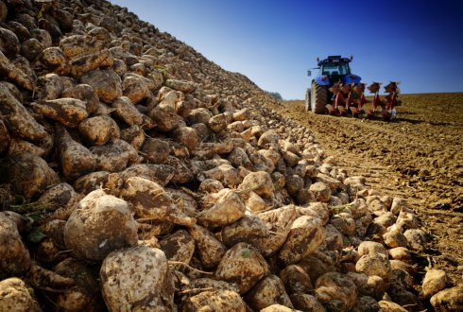
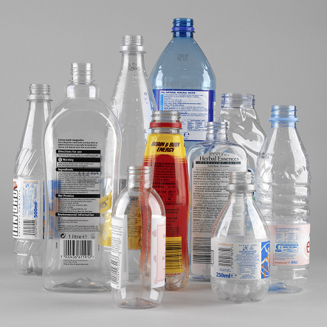
Wat is er aan de hand ?
Cosun zoekt verwaardingsmogelijkheden voor haar jaarlijkse reststroom van ca. 1 Mton suikerbietenpulp.
Het vervallen van het suikerquotum in de EU dit jaar vergroot het belang daarvan.
Refresco heeft belangstelling voor biobased verpakkingen, met name ter vervanging van PET(flessen).
De pectines in die reststroom bevatten suikers die geschikt lijken om bouwstenen voor polymeren van te maken die PET kunnen vervangen.
Notes:
NB: dat LIJKT veel suikerbietenpulp. Maar mondiale PET productie is 10M ton!
De Refresco Group is Europa's grootste producent van frisdranken en vruchtensappen.

Slide 3
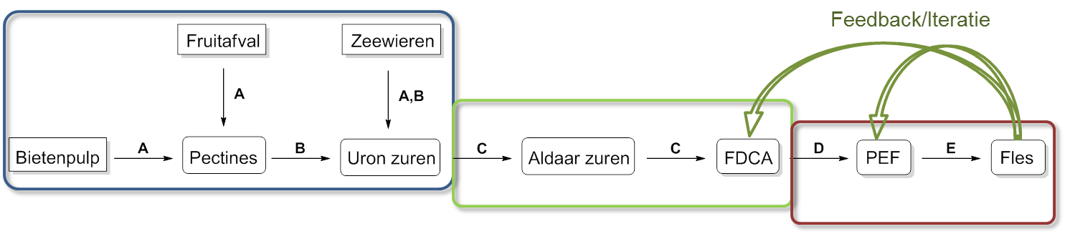
Wat is er gedaan?
In dit project (‘PEFbottle’) is specifiek gekeken naar de haalbaarheid om galacturonzuur te isoleren uit (bieten)pectine en dit vervolgens om te zetten in furaandicarbonzuur. Dit FDCA is een van de twee bouwstenen waaruit het PET-alternatief PEF wordt gemaakt.
Het FDCA is vervolgens gebruikt om PEF te maken en daar de eigenschappen van te bepalen.
Notes:
Budget om dit te doen: 1,5 ME subsidie en 1,5ME privaat (oorspronkelijk)
FDCA vervangt tereftaalzuur.
Het andere monomeer, ethaandiol, is gelijk

Slide 4
Wat is er gedaan (II) – wie deden er mee?
Cosun heeft onderzoek verricht naar de efficiënte isolatie van pectine en de suiker galacturonzuur daarin.
WFBR en Cosun hebben samen onderzoek verricht naar de (meerstaps) conversie van dat galacturonzuur tot galactaarzuur; en WFBR aansluitend t/m FDCA resp. PEF.
WFBR heeft onderzoek verricht naar de materiaaleigenschappen van PEF dat met dit FDCA gemaakt is (obv de cash bijdrage van Refresco).
Cosun
WFBR
Refresco
Notes:
Noot: Cosun heeft cat producent Johnson Matthey ook bij project betrokken, maar als derde... Hebben geholpen bij ontwikkeling cats.

Slide 5
De chemische uitdaging
Yield overall: ~ 54 %
Benchmark:
Glucose => FDCA
~54% yield*
(~80%)
Yield overall: > 72%
Milder conditions

Slide 6
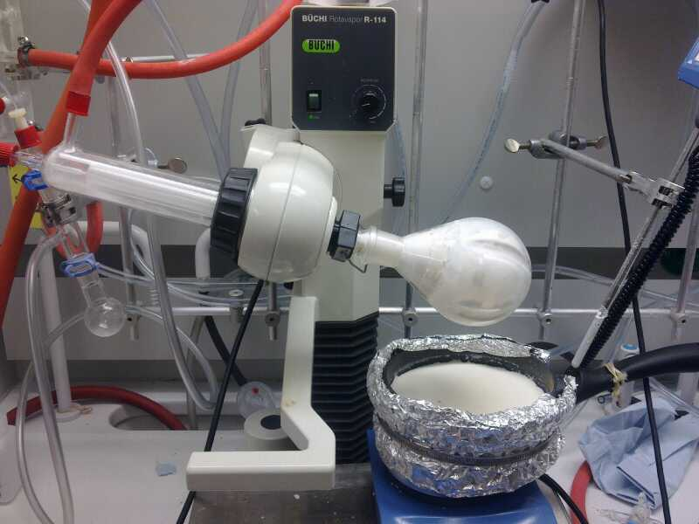
Wat levert het op (1) ?
Voor de conversie van galacturonzuur naar galactaarzuur zijn opschaalbare, (semi)quantitatieve omzettingsmethoden ontwikkeld en is de patentpositie versterkt
(2 nieuwe aanvragen).
De conversie van galacturonzuur naar FDCA kon, na intensief onderzoek, worden verhoogd van 50-55% naar > 72%
Van dit FDCA is PEF gemaakt met hoge molmassa (tot 30 kDa) en zuiverheid en dit materiaal vertoont de gewenste barrière-eigenschappen.
Notes:
Conversie: basisch (uitbouw kennispositie – en patent), zuur/neutraal, continue oxidatie (goud op alu ox, O2 gas influx). Komt zuur bij vrij – titreren met loog maat voor conversie
Prijs FDCA waar we op uitkwamen: ca 5,5 euro/kg. Grondstof galacturonzuur ca 1,50.
Tegen

Slide 7
Wat levert het op (2) ?
De kostprijs van het FDCA uit 2e generatie bietenpulp ligt hoger dan die van FDCA dat uit 1e generatie suikers (glucose/fructose) wordt gemaakt (het Avantium YXY proces). Dit komt met name door de grondstofprijs van het galacturonzuur.
Voor Cosun is het prijsverschil reden om niet nader in te zetten op FDCA.
Cosun gaat wel verder met twee intermediairen uit dit project:
  Pectine (o.a. in TKI-AF 14263: Non-food toepassingen voor pectine uit suikerbietenpulp)
  Galactaarzuur (o.a. BBI Pulp2Value)
Refresco vindt de hogere prijs van PEF o.b.v. 2e generatie FDCA wel acceptabel voor specifieke productsegmenten en zet in op vervolgonderzoek richting opschaling (TKI-AF 15233 PEFpack)
Notes:
Conversie: basisch (uitbouw kennispositie – en patent), zuur/neutraal, continue oxidatie (goud op alu ox, O2 gas influx). Komt zuur bij vrij – titreren met loog maat voor conversie
Prijs FDCA waar we op uitkwamen: ca 5,5 euro/kg. Grondstof galacturonzuur ca 1,50.
Tegen

Slide 8
Wie deden er mee
Cosun
Refresco
WFBR
NorthSea Weed (zeewier als alternatieve bron van uronzuren)
(Johnson Matthey)

Slide 9
Vragen?

Slide 10
Polymerisatie tot PEF

Slide 11
Oxidation of uronic acids

Slide 12
Alkaline oxidation : Au on carbon catalysts are very promising, recyclability and stability are shown; Further research on scaling up using commercial J&M catalyst at Cosun
Acidic oxidation: Promising route to eliminate the use of base, easy down streaming process, Catalyst recyclability and stability are demonstrated; Further research on a continuous flow system at FBR

Slide 13
CDH of aldaric acids to FDCA

Slide 14
Yield overall: ~ 54 %
Benchmark:
Glucose => FDCA
~54% yield*
(~80%)
Yield overall: > 72%
Milder conditions

